Slide 1

Машинное Обучение
Лекция 1.03
В которой мы обсудим
простую линейную модель машинного обучения
Долганов Антон Юрьевич

Slide 2

Ранее в Машинном Обучении
Данные
Табличные (с ними и будем работать 1 семестр)
Категориальные (номинальные, порядковые)
Числовые (дискретные, непрерывные)
Другие (изображение / видео, временной ряд, текст)
Начальные Шаги Работы с Данными
Визуализация
Работа с пропусками, дубликатами и странными значениями
Числовые данные – нормализуем / стандартизуем / степенно преобразуем
Категориальные данные сводим к Циферкам / One-Hot Encoding
*Feature Engineering

Slide 3
Содержание
Регрессия
Метод Наименьших Квадратов
Градиентный Спуск
Метрики Регрессии

Slide 4
Содержание
Регрессия
Метод Наименьших Квадратов
Градиентный Спуск
Метрики Регрессии

Slide 5
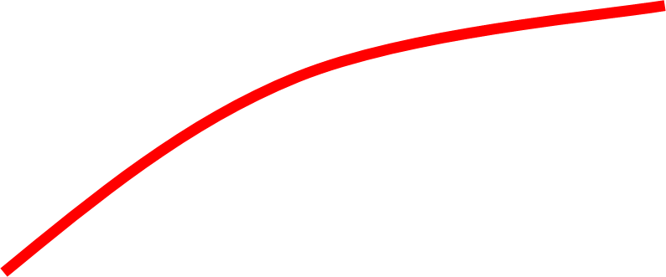
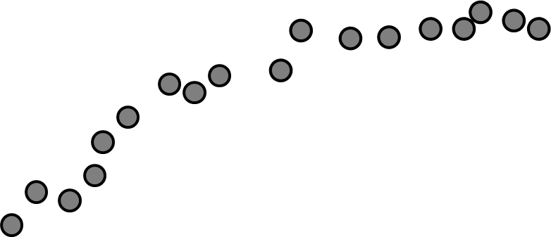

Регрессия
.
y
X
y=f(X)
$f$ – функциональная зависимость значений прогнозируемой переменной $y$ для значений $Х$
(в диапазоне наблюдений)

Slide 6
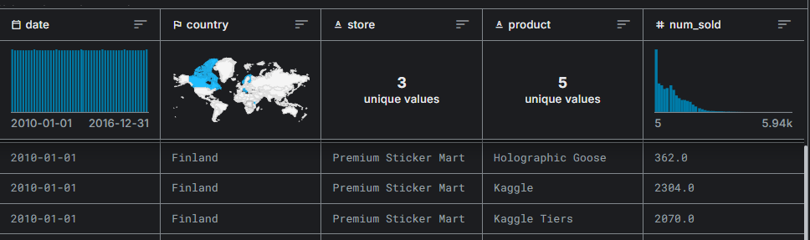
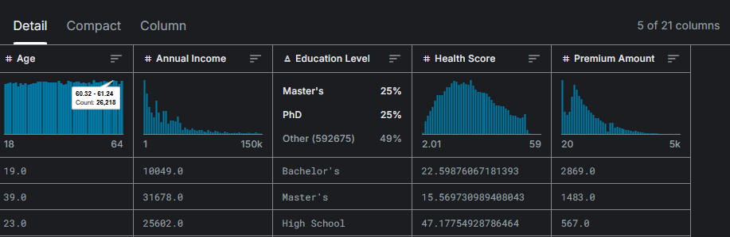
Примеры задач
.
Forecasting Sticker Sales
(https://www.kaggle.com/c/playground-series-s5e1)
The objective of this challenge is to forecast sticker sales in different countries. "At Kaggle, we take stickers seriously!"
Regression with an Insurance Dataset
(https://www.kaggle.com/c/playground-series-s4e12)
The objectives of this challenge is to predict insurance premiums based on various factors.

Slide 7
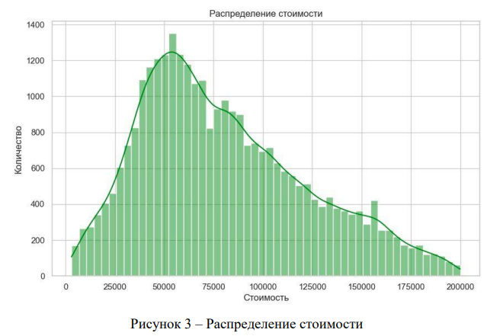
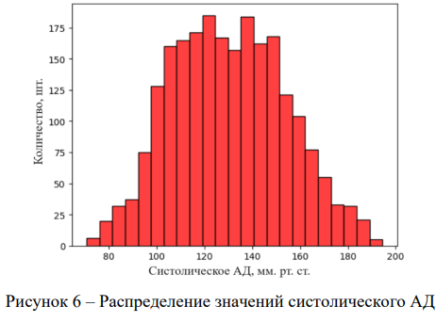
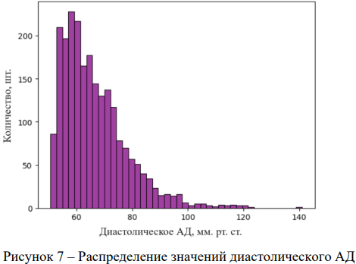
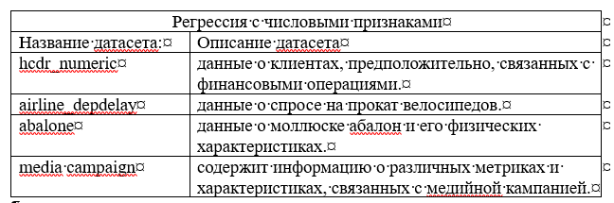
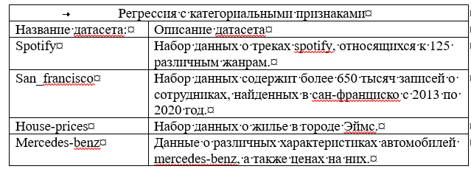
Примеры ВКР
.
Разработка предсказательной модели стоимости недвижимости в регионе : магистерская диссертация / Е. В. Слободчикова ; Уральский федеральный университет имени первого Президента России Б. Н. Ельцина, Институт радиоэлектроники и информационных технологий-РТФ, Кафедра информационных технологий и систем управления. — Екатеринбург, 2024. — 73 с. — Библиогр.: с. 66-71 (41 назв.). https://elar.urfu.ru/handle/10995/140539
Исследование методов машинного обучения для предсказания систолического и диастолического артериального давления по признакам сигнала фотоплетизмограммы : магистерская диссертация / Д. В. Мишанина ; Уральский федеральный университет имени первого Президента России Б. Н. Ельцина, Институт радиоэлектроники и информационных технологий-РТФ, Кафедра информационных технологий и систем управления. — Екатеринбург, 2024. — 103 с. — Библиогр.: с. 81-87 (45 назв.). https://elar.urfu.ru/handle/10995/140350
Сравнение реализаций бустинг моделей на различных данных : магистерская диссертация / В. И. Онуфриенко ; Уральский федеральный университет имени первого Президента России Б. Н. Ельцина, Институт радиоэлектроники и информационных технологий-РТФ, Кафедра информационных технологий и систем управления. — Екатеринбург, 2024. — 119 с. — Библиогр.: с. 117-119 (25 назв.). https://elar.urfu.ru/handle/10995/140528

Slide 8
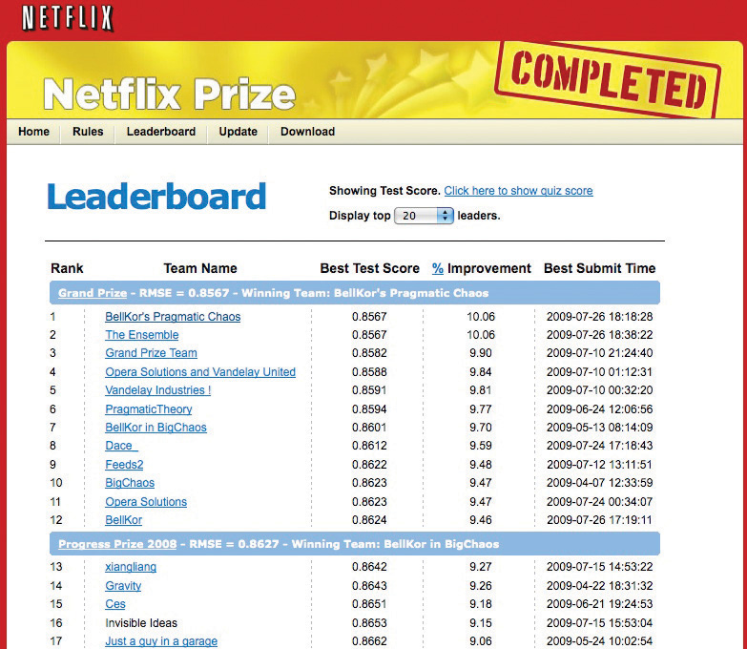

Самый Мотивационный Пример
.
Рейтинг фильмов от 1 до 5
Задача состоит в том, чтобы предсказать рейтинги пользователей.
Тривиальный алгоритм (возьмите средний балл фильма) дает RMSE ~ 1.0540.
Алгоритм Netflix CineMatch дает RMSE ~ 0.9514
1 миллион американских рублей за то , чтобы снизить RMSE еще на 10% (до ~0.8567).
https://archive.nytimes.com/bits.blogs.nytimes.com/2009/09/21/netflix-awards-1-million-prize-and-starts-a-new-contest/

Slide 9
Содержание
Линейная Регрессия
Метод Наименьших Квадратов
Градиентный Спуск
Метрики Регрессии

Slide 10
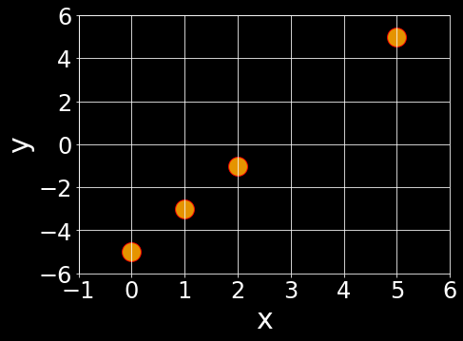







Линейная регрессия
.
$$x{ \text{ϵ}\text{ℝ}}^{n×1}$$
$$y{ \text{ϵ}\text{ℝ}}^{n×1}$$
$$\hat{y}=b_{0}+b_{1}x$$
$$b_{0}=−5$$
$$b_{1}=2$$
$b_{1}{ \text{ϵ} \text{ℝ}}^{1×1}$ - вес (weight) параметра
$b_{0}{ \text{ϵ} \text{ℝ}}^{1×1}$ - смещение
(intercept, bias)

Slide 11
Содержание
Регрессия
Метод Наименьших Квадратов
Градиентный Спуск
Метрики Регрессии

Slide 12
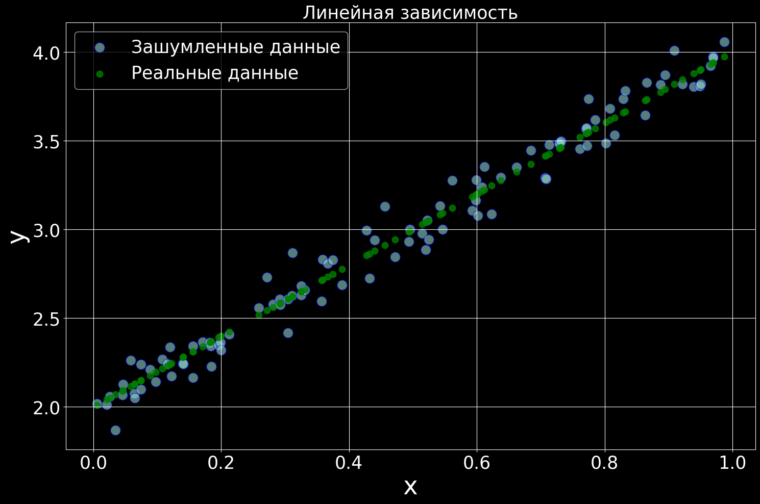


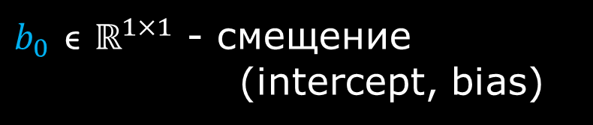
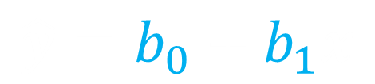
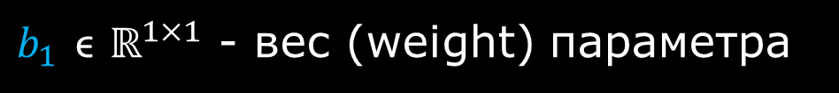




Линейная регрессия
.
$$x{ \text{ϵ}\text{ℝ}}^{n×1}$$
$$y{ \text{ϵ}\text{ℝ}}^{n×1}$$
$$\hat{y}=b_{0}+b_{1}x$$
$b_{1}{ \text{ϵ} \text{ℝ}}^{1×1}$ - вес (weight) параметра
$b_{0}{ \text{ϵ} \text{ℝ}}^{1×1}$ - смещение
(intercept, bias)
$$y=\hat{y}+ε$$
$$E=\frac{1}{2n}\sum_{i=1}^{n}{{{\{(b_{0}+b_{1}x_{i})−y}_{i}\}}^{2}→min}$$
$$\frac{∂E}{∂b_{0}}=0$$
$$\frac{∂E}{∂b_{1}}=0$$

Slide 13











Производные которых нам хватит
.
$$\frac{∂c}{∂x}=0$$
Для констант
$c$ - константа
$$\frac{∂(f\left(x\right)∗g\left(x\right))}{∂x}=\frac{∂f(x)}{∂x}∗g+f∗\frac{∂g(x)}{∂x}$$
Для произведения
$$\frac{∂(c∗f(x))}{∂x}=c∗\frac{∂f(x)}{∂x}$$
$c$ - константа
Для суммы
$$\frac{∂(a∗f(x)+b∗g(x))}{∂x}=a\frac{∂f(x)}{∂x}+b\frac{∂g(x)}{∂x}$$
$a, b$ - константы
$$\frac{∂y}{∂x}=\frac{∂y}{∂t}\frac{∂t}{∂x}$$
Цепное правило
$$y=f(t)$$
$$t=g(x)$$
$$\frac{∂x^{m}}{∂x}=m∗x^{m−1}$$
Производные степеней

Slide 14


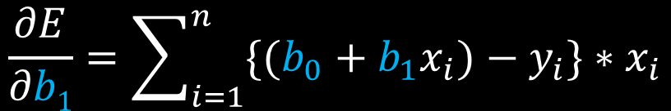


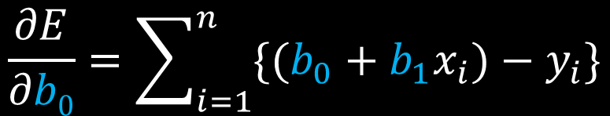







Метод наименьших квадратов
.
$$E=\frac{1}{2}\sum_{i=1}^{n}{{{\{\hat{y_{i}}−y}_{i}\}}^{2}→min}$$
$$\frac{∂E}{∂bj}=0; j=0,1$$
$$\hat{y}=b_{0}+b_{1}x$$
$$\frac{∂E}{∂b_{0}}=\frac{∂E}{∂\hat{y}}\frac{∂\hat{y}}{∂b_{0}}$$
$$\text{=}\text{2}\frac{1}{2}\sum_{i=1}^{n}{{\{\hat{y_{i}}−y}_{i}\}}$$
$$\frac{∂E}{∂b0}=\sum_{i=1}^{n}{{\{(b_{0}+b_{1}x_{i})−y}_{i}\}}$$
$$\frac{∂E}{∂\hat{y_{i}}}=2\text{(}\hat{y_{i}}\text{−}y_{i}\text{)}$$
$$\frac{∂\hat{y_{i}}}{∂b_{0}}=1$$
$$\frac{∂E}{∂b_{1}}=\frac{∂E}{∂\hat{y}}\frac{∂\hat{y}}{∂b_{1}}$$
$$\text{=}\text{2}\frac{1}{2}\sum_{i=1}^{n}{{\{\hat{y_{i}}−y}_{i}\}∗x_{i}}$$
$$\frac{∂E}{∂b1}=\sum_{i=1}^{n}{{\{(b_{0}+b_{1}x_{i})−y}_{i}\}∗x_{i}}$$
$$\frac{∂E}{∂\hat{y_{i}}}=2\text{(}\hat{y_{i}}\text{−}y_{i}\text{)}$$
$$\frac{∂\hat{y_{i}}}{∂b_{1}}=x_{i}$$

Slide 15
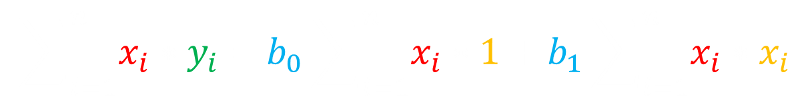
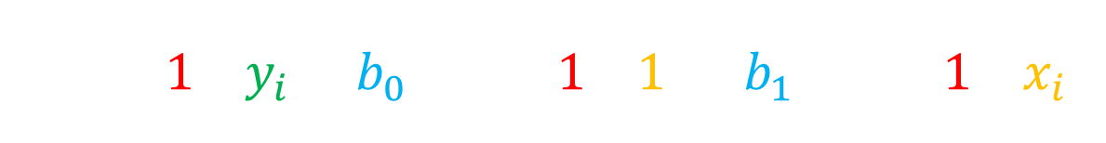
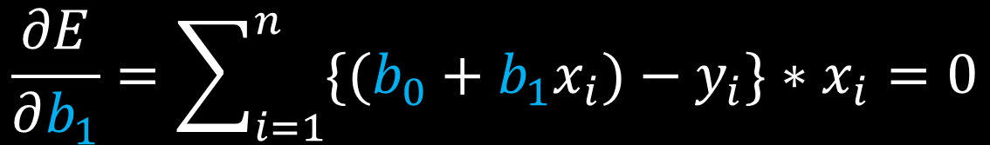
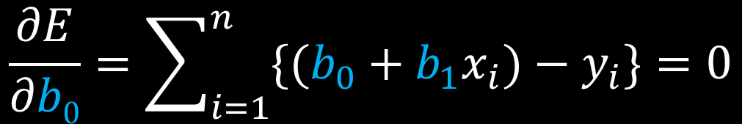
Метод наименьших квадратов
.
$$\frac{∂E}{∂b0}=\sum_{i=1}^{n}{{\{(b_{0}+b_{1}x_{i})−y}_{i}\}}=0$$
$$\frac{∂E}{∂b_{1}}=\sum_{i=1}^{n}{{\{(b_{0}+b_{1}x_{i})−y}_{i}\}∗x_{i}}=0$$
$$\sum_{i=1}^{n}{1∗y_{i}=}b_{0}\sum_{i=1}^{n}{1∗1 }+b_{1}\sum_{i=1}^{n}{{1∗x}_{i} }$$
$$\sum_{i=1}^{n}{{x_{i}∗y}_{i}=}b_{0}\sum_{i=1}^{n}{x_{i}}∗1+b_{1}\sum_{i=1}^{n}{x_{i}{∗x}_{i}}$$

Slide 16


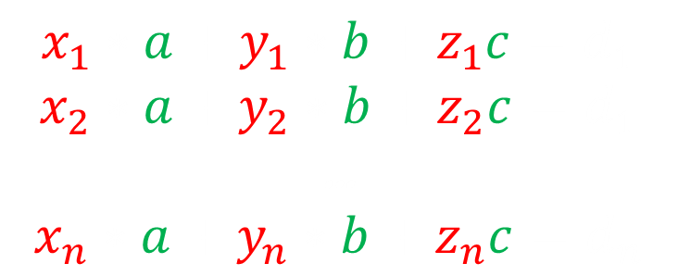
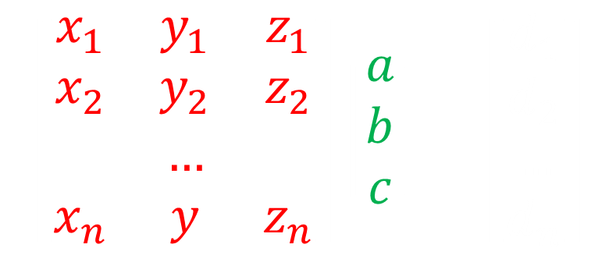
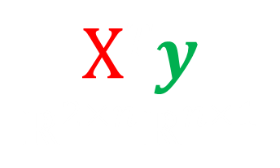
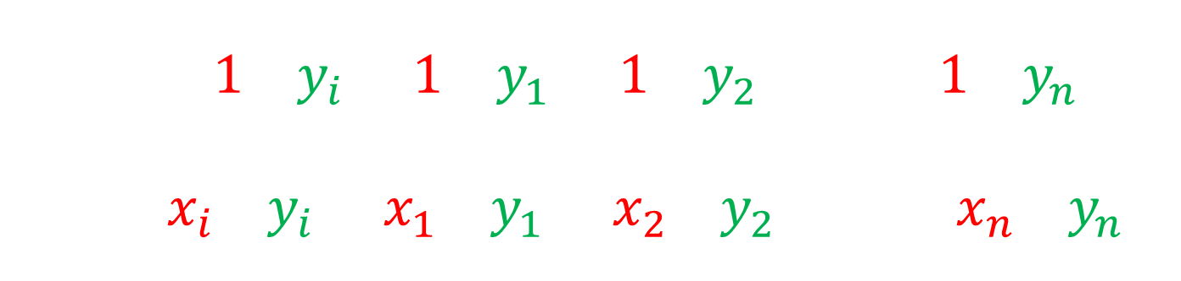
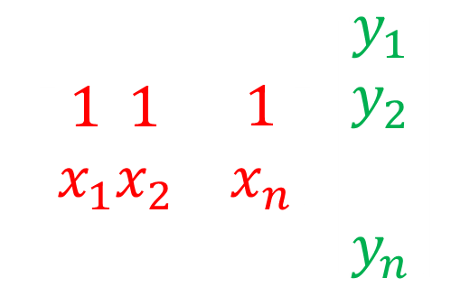
Как бы нам это упростить
.
$$\sum_{i=1}^{n}{1∗y_{i}=}1∗y_{1}+1∗y_{2}+…+1∗y_{n}$$
$$\sum_{i=1}^{n}{x_{i}∗y_{i}=}x_{1}∗y_{1}+x_{2}∗y_{2}+…+x_{n}∗y_{n}$$
$$x_{1}∗a+y_{1}∗b+z_{1}c=d_{1}$$
$$x_{2}∗a+y_{2}∗b+z_{2}c=d_{1}$$
…
$$x_{n}∗a+y_{n}∗b+z_{n}c=d_{n}$$
$$y{ \text{ϵ}\text{ℝ}}^{n×1}=\left[\begin{matrix}y_{1} \\ … \\ y_{n}\end{matrix}\right]$$
$$X{ \text{ϵ}\text{ℝ}}^{n×2}=\left[\begin{matrix}1 \\ … \\ 1\end{matrix} \begin{matrix}{ x}_{1} \\ … \\ x_{n}\end{matrix}\right]$$
$$\left[\begin{matrix}1 \\ x_{1}\end{matrix}\begin{matrix}1 \\ x_{2}\end{matrix}\begin{matrix} \\ \end{matrix}\begin{matrix}1 \\ x_{n}\end{matrix}\right]\left[\begin{aligned}\begin{matrix}y_{1} \\ y_{2}\end{matrix} \\ \\ y_{n}\end{aligned}\right]$$
$$\left[\begin{matrix}x_{1} & y_{1} & z_{1} \\ x_{2} & y_{2} & z_{2} \\ & … & \\ x_{n} & y & z_{n}\end{matrix}\right]\left[\begin{matrix}a \\ b \\ c\end{matrix}\right]=\left[\begin{matrix}d_{1} \\ d_{2} \\ … \\ d_{n}\end{matrix}\right]$$
$$XTy$$
$${\text{ℝ}}^{2×n}{\text{ℝ}}^{n×1}$$

Slide 17


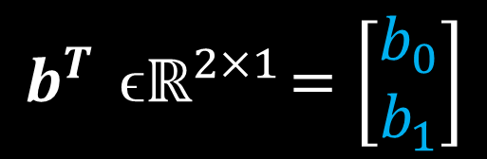



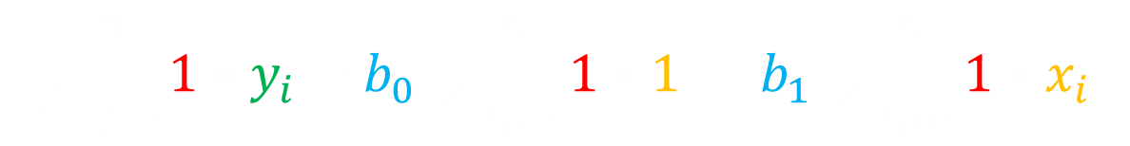
Метод наименьших квадратов
.
$$\sum_{i=1}^{n}{1∗y_{i}=}b_{0}\sum_{i=1}^{n}{1∗1 }+b_{1}\sum_{i=1}^{n}{{1∗x}_{i} }$$
$$y{ \text{ϵ}\text{ℝ}}^{n×1}=\left[\begin{matrix}y_{1} \\ … \\ y_{n}\end{matrix}\right]$$
$$\sum_{i=1}^{n}{{x_{i}∗y}_{i}=}b_{0}\sum_{i=1}^{n}{x_{i}}∗1+b_{1}\sum_{i=1}^{n}{x_{i}{∗x}_{i}}$$
$$X{ \text{ϵ}\text{ℝ}}^{n×2}=\left[\begin{matrix}1 \\ … \\ 1\end{matrix} \begin{matrix}{ x}_{1} \\ … \\ x_{n}\end{matrix}\right]$$
$$XTy=\left(XTX\right)b^{T}$$
$${\text{ℝ}}^{2×n}{\text{ℝ}}^{n×1}={\text{ℝ}}^{2×n}{\text{ℝ}}^{n×2}{\text{ℝ}}^{2×1}$$
$$b^{T}{ \text{ϵ}\text{ℝ}}^{2×1}=\left[\begin{matrix}b_{0} \\ b_{1}\end{matrix}\right]$$
$$b^{T}={\left(XTX\right)}^{−1}XTy$$

Slide 18





Линейная регрессия
.
$$b^{T}={\left(XTX\right)}^{−1}XTy$$
import numpy as np
$$x{ \text{ϵ}\text{ℝ}}^{n×1}$$
$$y{ \text{ϵ}\text{ℝ}}^{n×1}$$
X = np.array([[1,0],[1,1],[1,2],[1,5]])
Y = np.array([-5,-3,-1,5])
np.dot(np.dot(np.linalg.inv(np.dot(X.T,X)),X.T),Y)
array([-5., 2.])
$$b_{0}=−5$$
$$b_{1}=2$$

Slide 19
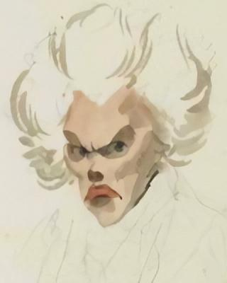
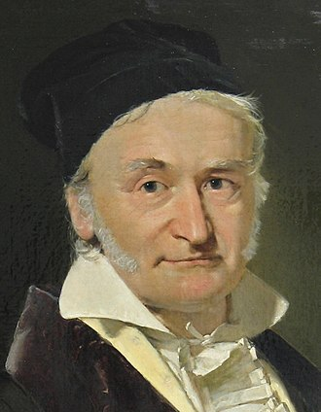
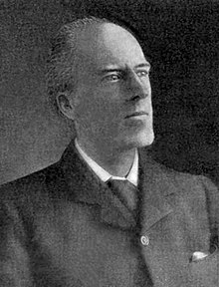
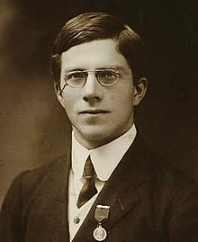
Рубрика Прохладные Истории
.
В 1805 году французский математик Адриан-Мари Лежандр опубликовал метод подгонки линии к набору точек.
Данные – что-то про кометы
Четыре года спустя 24-летний немецкий вундеркинд Карл Фридрих Гаусс настаивал на том, что он использовал тот же метод с 1795 года, но считал его слишком тривиальным, чтобы о нем писать.
https://en.wikipedia.org/wiki/Adrien-Marie_Legendre
Утверждение Гаусса побудило Лежандра анонимно опубликовать приложение, в котором отмечалось, что «один очень знаменитый геометр без колебаний присвоил этот метод».
В 1922 году английские статистики Рональд Фишер и Карл Пирсон показали, как линейная регрессия вписывается в общую статистическую структуру корреляции и распределения, что сделало ее полезной во всех науках.
https://en.wikipedia.org/wiki/Carl_Friedrich_Gauss
https://en.wikipedia.org/wiki/Karl_Pearson
https://en.wikipedia.org/wiki/Ronald_Fisher

Slide 20

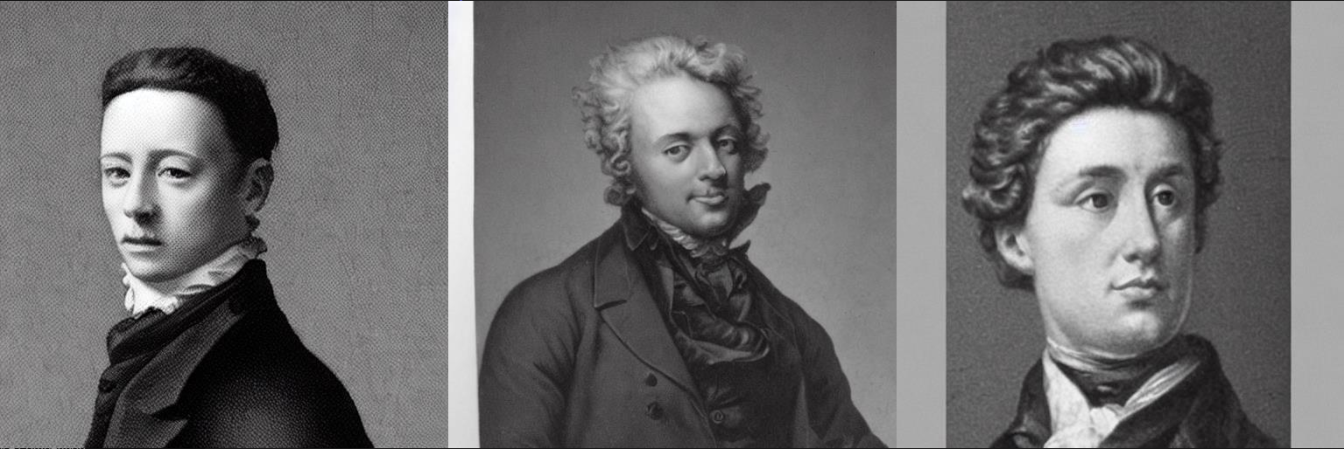
Рубрика Прохладные Истории
.
https://en.wikipedia.org/wiki/Adrien-Marie_Legendre
По версии Stable Diffusion
По версии Midjourney

Slide 21
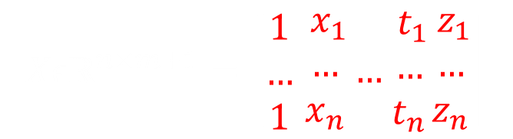






Метод наименьших квадратов
.
Обобщение
$$b^{T}={\left(XTX\right)}^{−1}XTy$$
$$X{\text{ϵ}\text{ℝ}}^{n×2}=\left[\begin{matrix}1 \\ … \\ 1\end{matrix} \begin{matrix}{ x}_{1} \\ … \\ x_{n}\end{matrix}\right]$$
$$y{\text{ϵ}\text{ℝ}}^{n×1}=\left[\begin{matrix}y_{1} \\ … \\ y_{n}\end{matrix}\right]$$
$$b^{T}{\text{ϵ}\text{ℝ}}^{2×1}=\left[\begin{matrix}b_{0} \\ b_{1}\end{matrix}\right]$$
Более одной переменной
$$b^{T}{\text{ϵ}\text{ℝ}}^{m+1×1}=\left[\begin{aligned}b_{0} \\ \begin{matrix}b_{x} \\ \begin{matrix}… \\ b_{t}\end{matrix} \\ b_{z}\end{matrix}\end{aligned}\right]$$
$$X{\text{ϵ}\text{ℝ}}^{n×m+1}=\left[\begin{matrix}1 \\ … \\ 1\end{matrix} \begin{matrix}{ x}_{1} \\ … \\ x_{n}\end{matrix}…\begin{matrix}{ t}_{1} \\ … \\ t_{n}\end{matrix}\begin{matrix}{ z}_{1} \\ … \\ z_{n}\end{matrix}\right]$$
$$\hat{y}=b_{0}+b_{x}x+…b_{t}t+b_{z}z;$$

Slide 22


Линейная регрессия
.
$$\hat{y}=Xb^{T}+b_{o}$$
$$\hat{y_{i}}={\{x}_{i},b^{T}\}+b_{o}$$

Slide 23
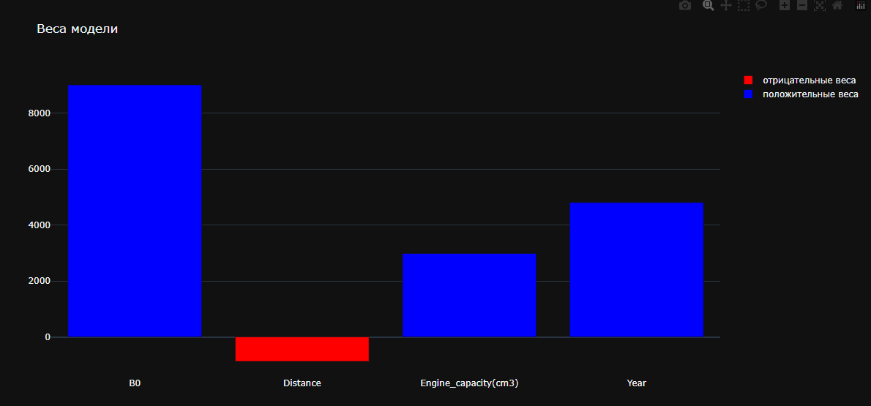
Линейная модель это
.
9014.373-874.50*Distance+2984.62*Engine_capacity(cm3)+4807.24*Year

Slide 24
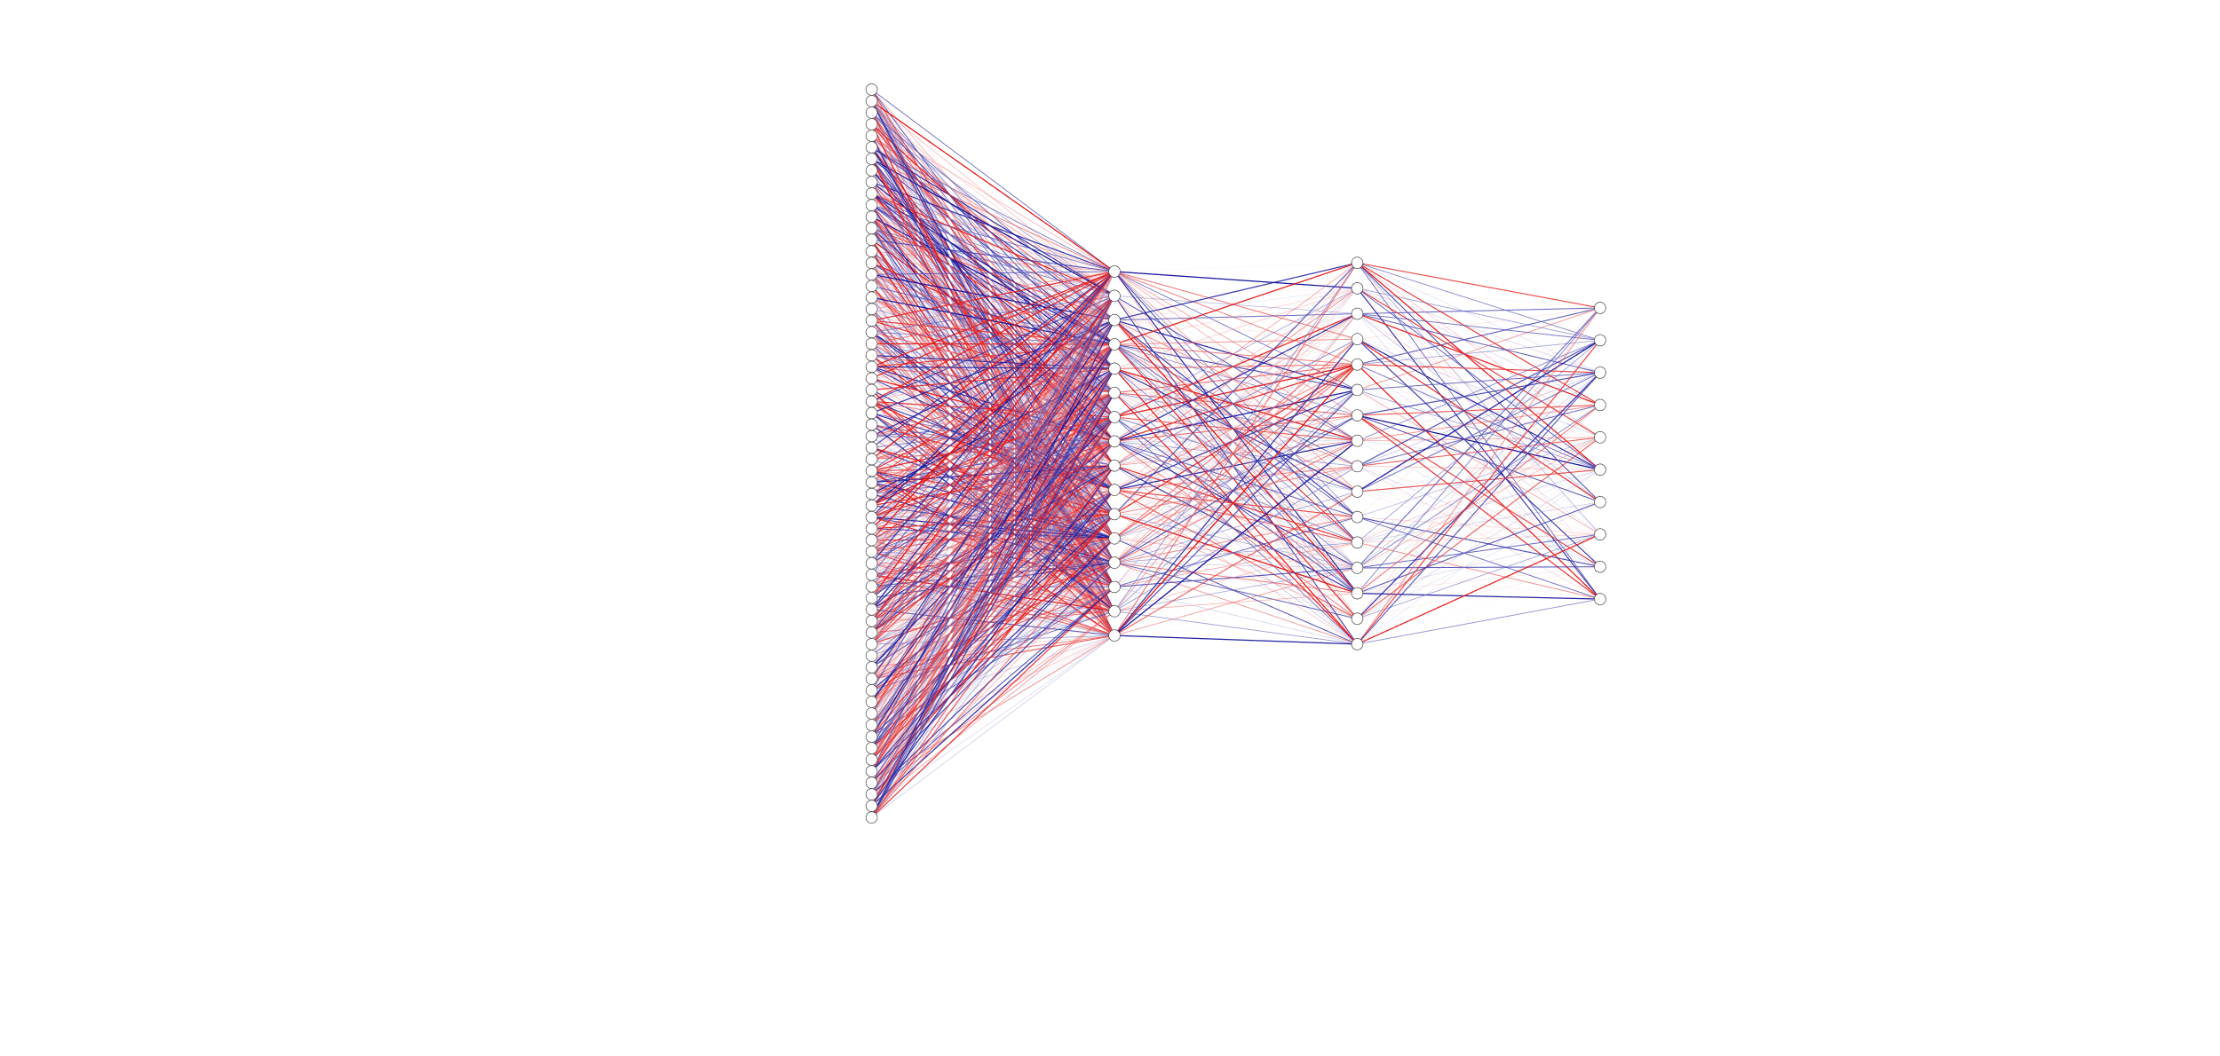
Про Нейронки (которые тоже «немного» Линейные Регрессии)
.

Slide 25


Метод наименьших квадратов
.
Проблемы
$$b^{T}={\left(XTX\right)}^{−1}XTy$$
$${\left(XTX\right)}^{−1}$$
Не существует для произвольной матрицы
(хотя есть способы обхода)
Для больших n (большие наборы данных) может быть вычислительно неэффективным

Slide 26
Содержание
Регрессия
Метод Наименьших Квадратов
Градиентный Спуск
Метрики Регрессии

Slide 27







А давайте проверим все значения
.
$$b_{1}$$
(10,10,592.5)
$$x{ \text{ϵ}\text{ℝ}}^{n×1}$$
$$y{ \text{ϵ}\text{ℝ}}^{n×1}$$
(-10,10,172.5)
(-10,7,56.25)
(-2,5,56.25)
(-6,2,0.5)
(-5,2,0.0)
(-4,2,0.5)
(0,0,7.5)
$$b_{0}$$
(-8,-1,56.25)
(10,-1,56.25)
(0,-3,56.25)
(10,-3,56.25)
$$\hat{y}=b_{0}+b_{1}x$$
(-10,-10,627.5)
(10,-10,292.5)
$$E=\frac{1}{2n}\sum_{i=1}^{n}{{{\{(b_{0}+b_{1}x_{i})−y}_{i}\}}^{2}}$$

Slide 28









Градиент и Антиградиент
.
$$\frac{dQ(w=4)}{dw}=8$$
$$Q(w)$$
$$\frac{dQ(w)}{dw}$$
$$w$$
$$\frac{dQ(w)}{dw}=0$$
$$\frac{dQ(w=−2)}{dw}=−4$$
$$w$$

Slide 29













Градиентный спуск
.
$$E=\frac{1}{2n}\sum_{i=1}^{n}{{{\{\hat{y_{i}}−y}_{i}\}}^{2}→min}$$
$$\hat{y}=b_{0}+b_{1}x$$
$$y=\hat{y}+ε$$
$$\frac{∂E}{∂b_{0}}=\frac{∂E}{∂\hat{y}}\frac{∂\hat{y}}{∂b_{0}}$$
$$\text{=}\text{2}\frac{1}{2n}\sum_{i=1}^{n}{{\{\hat{y_{i}}−y}_{i}\}}$$
$$\frac{∂E}{∂b0}=\frac{1}{n}\sum_{i=1}^{n}{{\{(b_{0}+b_{1}x_{i})−y}_{i}\}}$$
$$\frac{∂E}{∂\hat{y_{i}}}=2\text{(}\hat{y_{i}}\text{−}y_{i}\text{)}$$
$$\frac{∂\hat{y_{i}}}{∂b_{0}}=1$$
$$\frac{∂E}{∂b_{1}}=\frac{∂E}{∂\hat{y}}\frac{∂\hat{y}}{∂b_{1}}$$
$$\text{=}\text{2}\frac{1}{2n}\sum_{i=1}^{n}{{\{\hat{y_{i}}−y}_{i}\}∗x_{i}}$$
$$\frac{∂E}{∂b1}=\frac{1}{n}\sum_{i=1}^{n}{{\{(b_{0}+b_{1}x_{i})−y}_{i}\}∗x_{i}}$$
$$\frac{∂E}{∂\hat{y_{i}}}=2\text{(}\hat{y_{i}}\text{−}y_{i}\text{)}$$
$$\frac{∂\hat{y_{i}}}{∂b_{1}}=x$$

Slide 30









Градиентный спуск
.
$$E=\frac{1}{2n}\sum_{i=1}^{n}{{{\{\hat{y_{i}}−y}_{i}\}}^{2}→min}$$
$$\hat{y}=b_{0}+b_{1}x$$
$$y=\hat{y}+ε$$
Задать $b_{0}$ и $b_{1}$ (случайным образом или равными нулями)
$$\frac{∂E}{∂b0}=\frac{1}{n}\sum_{i=1}^{n}{{\{(b_{0}+b_{1}x_{i})−y}_{i}\}}$$
$$\frac{∂E}{∂b1}=\frac{1}{n}\sum_{i=1}^{n}{{\{(b_{0}+b_{1}x_{i})−y}_{i}\}∗x_{i}}$$
$$b_{0}=b_{0}−η∗\frac{∂E}{∂b0}$$
$$b_{1}=b_{1}−η∗\frac{∂E}{∂b1}$$
$η$ learning rate скорость обучения
Повторяйте до тех пор, пока $E$ не станет приемлемой

Slide 31



Аналогии из «реальной жизни»
.
https://загуглил

Slide 32




Линейная регрессия
.
Градиентный спуск
Высокие E
$$b_{1}$$
$$E\sim {(b}_{0})2$$
$$E\sim {(b}_{1})2$$
Низкие E
$$b_{0}$$

Slide 33
Анимация
.
https://hf.co/chat/r/LK6Ory5?leafId=fe25fecb-da5b-42ac-8b29-55503cb973ad

Slide 34
Стохастический Градиентный спуск
.
https://hf.co/chat/r/LK6Ory5?leafId=fe25fecb-da5b-42ac-8b29-55503cb973ad

Slide 35






Градиентный спуск
.
Обобщение
$$\hat{y}=b_{1}x_{1}+…+b_{p}x_{p};$$
$$E=\frac{1}{2n}\sum_{i=1}^{n}{{{\{\hat{y_{i}}−y}_{i}\}}^{2}→min}$$
Задаем $b_{j}$, j = 1, …, p
$$\frac{∂E}{∂b_{j}}$$
j = 1, …, p
$$\frac{∂E}{∂b_{j}}=\frac{1}{n}\sum_{i=1}^{n}{{\{\hat{y_{i}}−y}_{i}\}∗{x_{j}}_{i}}$$
j = 1, …, p
Все веса
обновляются
одновременно
$$b_{j}=b_{j}−η∗\frac{∂E}{∂b_{j}}$$
j = 1, …, p

Slide 36

Рубрика Stable Diffusion
.
model_id = "dreamlike-art/dreamlike-photoreal-2.0"
prompt = 'Gradient descent, hd, high quality, realistic'
negative_prompt= 'ugly, letters, monochrome, lowres, bad anatomy, worst quality, low quality, crop, watermark, (out of frame)'

Slide 37
Содержание
НеЛинейная Регрессия
Метод Наименьших Квадратов
Градиентный Спуск
Метрики Регрессии

Slide 38


А если хочется нелинейную зависимость
.
Полиномиальная регрессия
$$\hat{y}=b_{0}x0+b_{1}x1+b_{2}x2+…+b_{m}xm;$$
$$X=\left[\begin{matrix}1 \\ … \\ 1\end{matrix}\begin{matrix}{ x}_{1} \\ … \\ x_{n}\end{matrix} \begin{matrix} x_{1}^{2} \\ … \\ { x}_{n}^{2}\end{matrix}…\begin{matrix}x_{1}^{m} \\ … \\ x_{n}^{m}\end{matrix}\right]$$
Ряд Брука Джоновича Тейлора $f\left(x\right)= \sum_{m=0}^{∞}{\frac{f^{\left(m\right)}\left(a\right)}{m!}{(x−a)}^{m}}$

Slide 39



А если хочется нелинейную зависимость
.
“Нелинейная” регрессия
$g_{j}\left(x\right)$ может быть любая функция
$sin\left(x\right)$, $cos\left(x\right)$, $exp\left(x\right)$, …
$$\hat{y}=b_{1}g1(x)+…b_{m}gm(x);$$
$$X=\left[\begin{matrix}{ g1(x}_{1}) \\ … \\ g1(x_{N})\end{matrix}…\begin{matrix}gm({ x}_{1}) \\ … \\ gm(x_{N})\end{matrix}\right]$$
Ряд Жана-Баптиста Жозефович Фурье
$f\left(x\right)=\sum_{m=1}^{∞}{\left(A_{m}\cos\left(\frac{2πmx}{P}\right)+B_{m}\sin\left(\frac{2πmx}{P}\right)\right)}$

Slide 40
Про категориальные признаки
.
One-hot Encoding
Цвет {Красный, Зеленый, Синий, Белый}
Цвет {1, 2, 3, 4}
Цвет
Красный
Зеленый
Синий
Белый
Красный
Цвет Красный | Цвет Зеленый | Цвет Синий | Цвет Белый
1 | 0 | 0 | 0
0 | 1 | 0 | 0
0 | 0 | 1 | 0
0 | 0 | 0 | 1
1 | 0 | 0 | 0
$$\hat{y}=b_{0}+b_{к}x_{к}+b_{з}x_{з}+b_{с}x_{c}+b_{б}x_{б}$$
Иногда рекомендуют сокращать количество столбцов на 1
И тогда «крайний» столбец «прячется в смещение»

Slide 41
Содержание
Регрессия
Метод Наименьших Квадратов
Градиентный Спуск
Метрики Регрессии

Slide 42









.
$y$− реальные значения
$\hat{y}$− предсказанные значения
$$MSE=4$$
$MSE=\frac{1}{n}\sum_{i=1}^{n}{{{(y}_{i}−{\hat{y}}_{i})}^{2}}$
Mean Square Error
Среднеквадратичная ошибка
$$RMSE=2$$
$$RMSE=\sqrt{MSE}$$
Root Mean Square Error
Средняя квадратическая ошибка
$$MAE=1.6$$
$MAE=\frac{1}{n}\sum_{i=1}^{n}{{|y}_{i}−{\hat{y}}_{i}| }$
Mean Average Error
Средняя абсолютная ошибка
$$MAPE=0.7$$
$MAPE=\frac{1}{n}\sum_{i=1}^{n}{|\frac{y_{i}−{\hat{y}}_{i}}{y_{i}}}|$
Mean Absolute Percentage Error
Средняя абсолютная процентная ошибка
$$MSLE=0.193055$$
$MSLE=\frac{1}{n}\sum_{i=1}^{n}{{{\{ln⁡(1+y}_{i})−ln⁡(1+{\hat{y}}_{i})\}}^{2}}$
Mean Squared Logarithmic Error
Среднеквадратическая логарифмическая ошибка
$$MaxError=max⁡({|y}_{i}−{\hat{y}}_{i}|)$$
$$R2=1−\frac{\sum_{i=1}^{n}{{{(y}_{i}−{\hat{y}}_{i})}^{2}}}{\sum_{i=1}^{n}{{{(y}_{i}−\overline{y})}^{2}}}$$
$$R2=0.9982$$
Coefficient of Determination
Коэффициент детерминации
$\overline{y}$ среднее значение (базовая модель)

Slide 43

Оценка качества модели
.
test_MSE 12590.793070
test_R2 0.861158
test_MAE 93.322352
test_Max 206.855276
 | mean | std | min | 25% | 50% | 75% | max
Weight | 375.217308 | 319.546978 | 0.0000 | 120.000000 | 271.0000 | 611.500000 | 1250.000
https://www.kaggle.com/datasets/aungpyaeap/fish-market

Slide 44

Разложение Ошибки на Смещение и Дисперсию
.
Ошибка смещения (Bias Error) - это ошибка из-за ошибочных предположений в алгоритме обучения
Высокая ошибка смещения - модель слишком проста
$$\hat{y}=w_{1}x+w_{0}$$
Дисперсия (Variance)- это ошибка из-за чувствительности к небольшим колебаниям обучающей выборки
Высокая дисперсия - модель плохо работает на новых данных
$$\hat{y}=w_{5}x^{5}+w_{4}x^{4}+w_{3}x^{3}+w_{2}x^{2}+w_{1}x+w_{0}$$

Slide 45


Компромисс Между Смещением и Дисперсией
.
High bias
Высокое смещение
Underfitting
Недообучение

Slide 46


Компромисс Между Смещением и Дисперсией
.
High Variance
Высокая дисперсия
Overfitting
Переобучение

Slide 47


Компромисс Между Смещением и Дисперсией
.
Ok Збс

Slide 48



Валидация
.
Отложенная Выборка
Hold-Out split
Тренировочная
n-Fold Кросс-валидация
Fold 1
Fold 2
Fold 3
Fold 4
n-Fold Cross-Validation split
Fold 1
Fold 2
Fold 3
Fold 4
Fold 1
Fold 2
Fold 3
Fold 4
Fold 1
Fold 2
Fold 3
Fold 4

Slide 49


Перекрестная проверка:Пример
.

Slide 50
Резюме Лекции
.
Регрессия
Линейная регрессия
Сложные зависимости – за счет признаков
Метод Наименьших Квадратов
Решаем задачу в 1 действие по формуле
Градиентный Спуск
Движемся к минимуму функции потерь по антиградиенту небольшими шагами
Метрики Регрессии
Вариации на тему «разность между реальным значением и предсказанием»
Метрики на тренировочных данных показывают Смещение
Метрики на валидации - Дисперсию

Slide 51
Вопросы, пожелания, предложения
?????????

